Slide 1
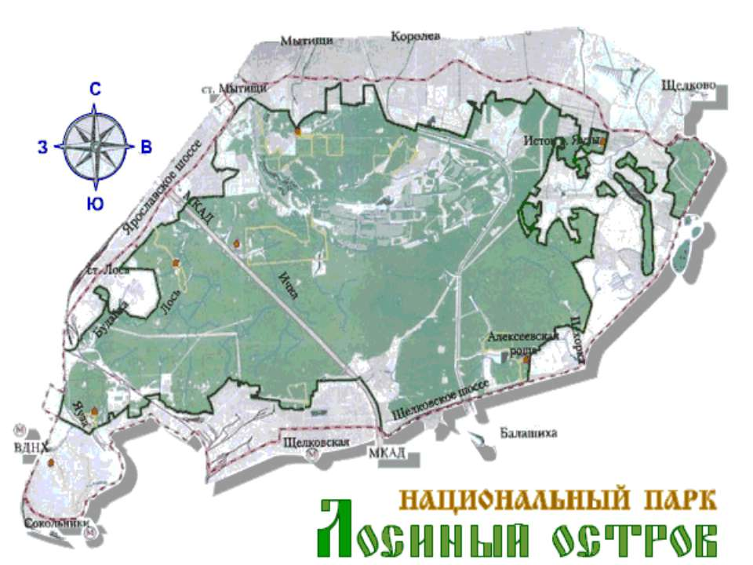

Slide 2
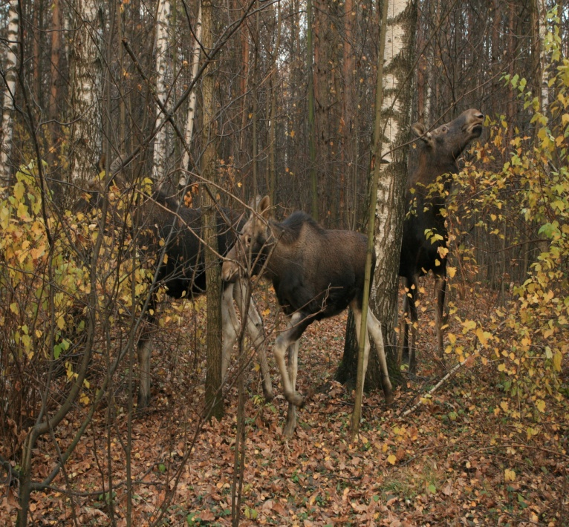
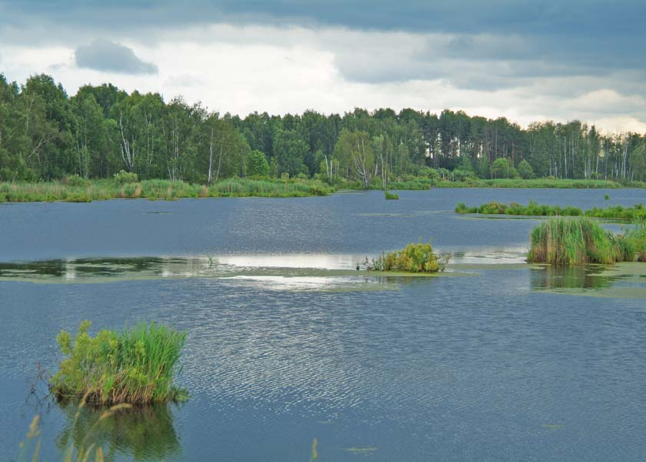
Лоси́ный О́стров — один из первых национальных парков в России. Расположен на территории Москвы
и Московской области (городской округ Балашиха, городской округ Королёв,
Щелковского района и городское поселение Мытищи. Крупнейший лесной массив в Москве.
Общая площадь национального парка - 116,215 км². Лес занимает 96,04 км² (83 % территории), из которых 30.77 км² (27 %) находятся в черте города Москвы. Остальную часть занимают водоёмы — 1,69 км² (2 %) и болото — 5,74 км² (5 %).

Slide 3
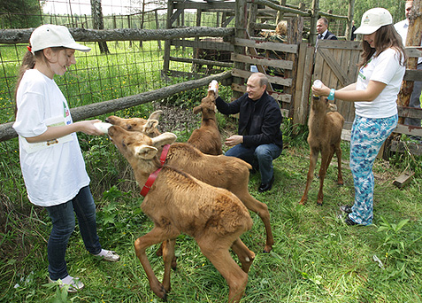
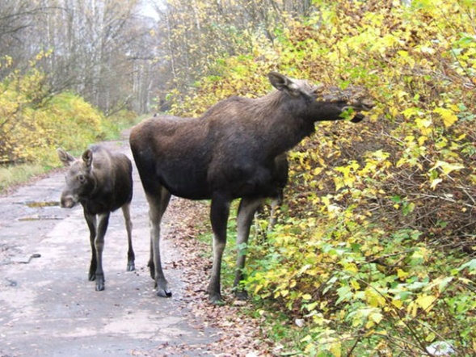
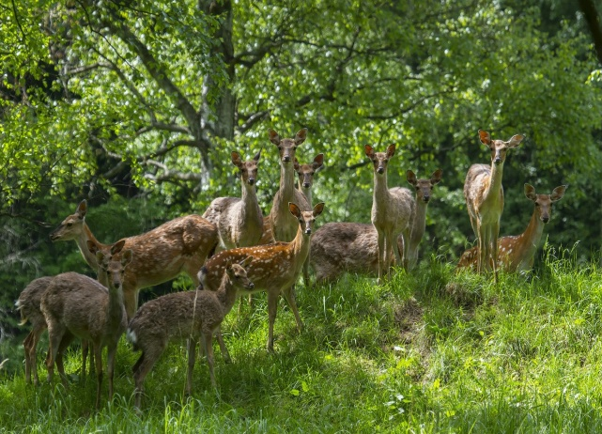
Парк подразделяется на три функциональные зоны:
1. Особо охраняемая зона 47 %;
2. Зона для прогулок и занятий спортом 27 %, открыта для ограниченного посещения по установленным маршрутам;
3. Зона отдыха 26 %, открыта для массового посещения туристов.
СОСТАВ национального парка:
1.Алексеевский лесопарк
2.Мытищинский лесопарк
3.Яузский лесопарк
4.Лосиноостровский лесопарк
5.Лосино-Погонный лесопарк
6.Щелковский лесопарк

Slide 4
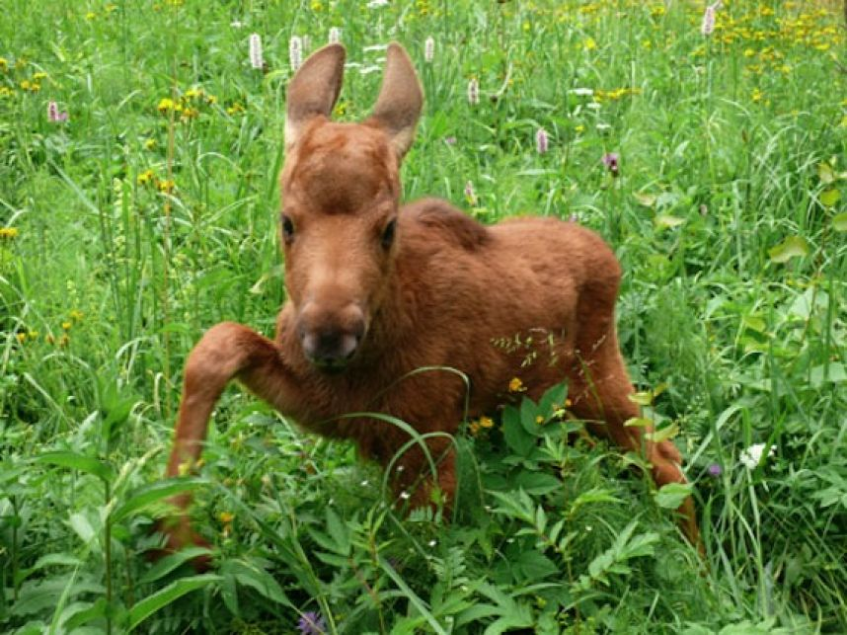
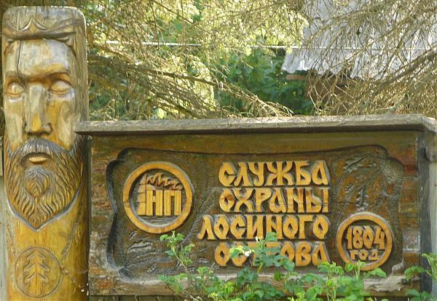
Лосиный Остров известен с 1406 года.
В 1564 г. здесь охотился на медведей Иван IV.
Первое лесничество было основано здесь в 1842 году.
В 1844 году лесничим Василием Гершнером было положено начало созданию в Лосином Острове рукотворных лесов.
Идею создания национального парка ещё в 1912 году выдвинул заведующий лесничеством Сергей Васильевич Дьяков.
В 1934 году Лосиный Остров включён в 50-километровый «зеленый пояс» вокруг Москвы.

Slide 5
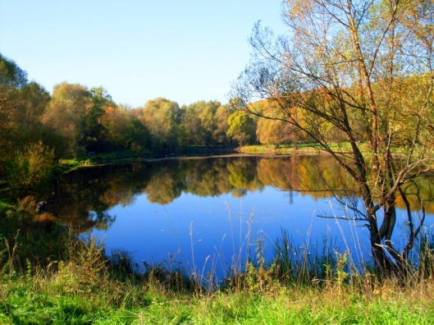
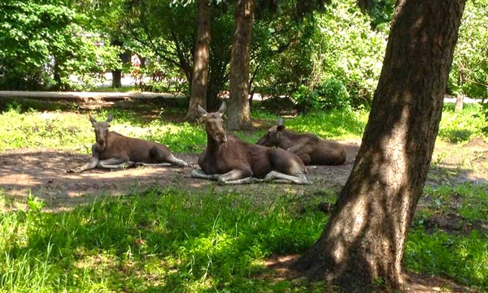
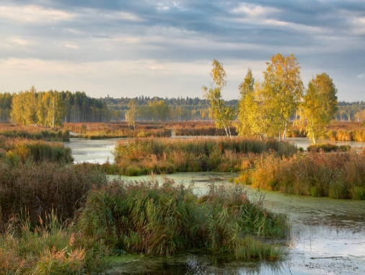
Больша́я часть лесного массива была срублена во время Великой Отечественной войны.
В 1979 году объединённым решением Московского городского и областного Советов народных депутатов Лосиный Остров был преобразован в природный парк, а 24 августа 1983 года
решением Совета Министров РСФСР был образован национальный парк.

Slide 6
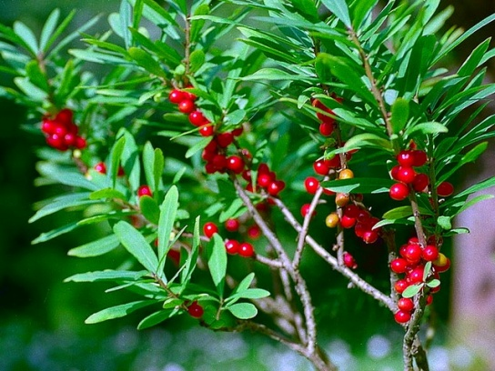
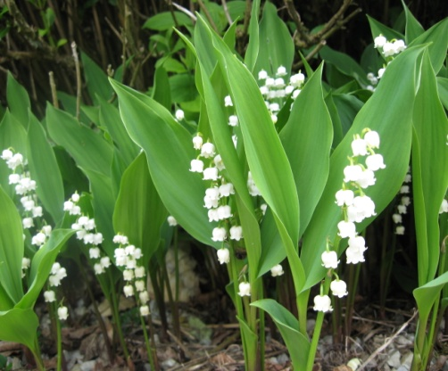
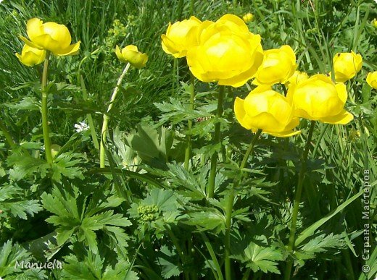
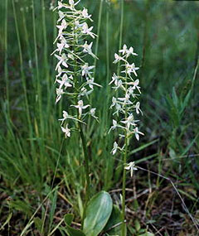
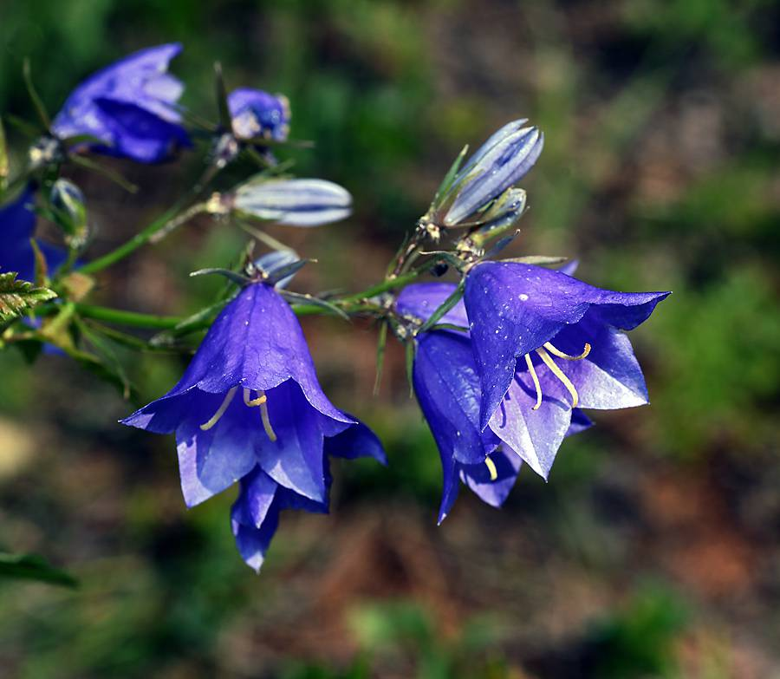
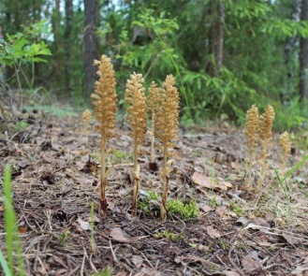
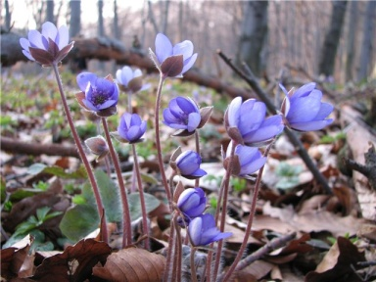
Волчеягодник
обыкновенный
Ландыш
Купальница
европейская
Широко представлены виды травянистых растений, отнесенные к категории редких и подлежащих охране на территории Москвы и Московской области.
Любка
двулистная
Колокольчик
персиколистный
Здесь находится единственное место в ближнем Подмосковье, где естественно произрастает
печёночница благородная.
Гнездовка
настоящая

Slide 7
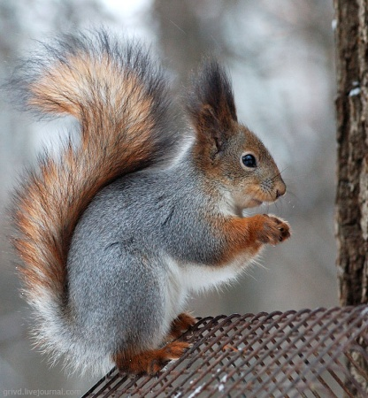
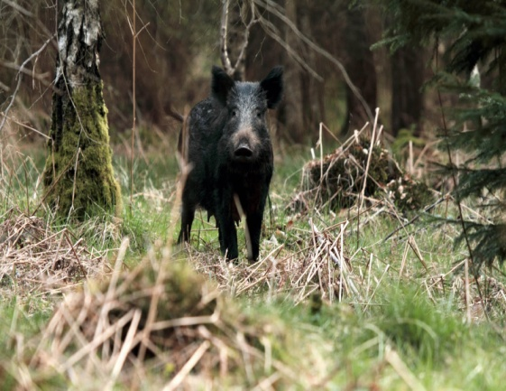
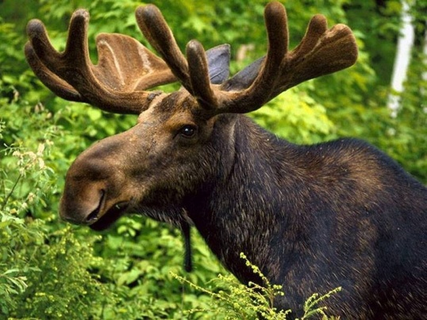
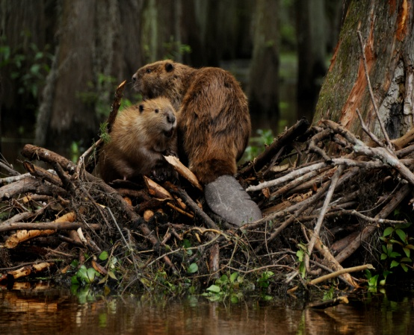
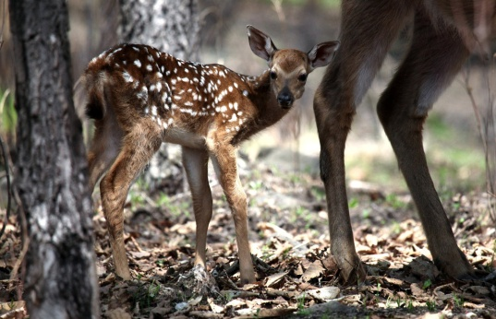
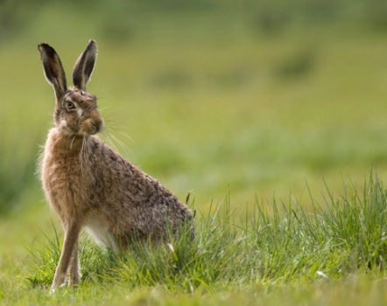
Лось
Белка
Кабан
Животный мир
«Лосиного Острова»
Бобр
Пятнистый
олень
Заяц русак

